Slide 1
POSLOVNO MODELIRANJE ZA POSLOVANJA KRUŽNE EKONOMIJE

Slide 2
02
2.1 Kružno gospodarstvo i njegova načela

Slide 3
Glavni ciljevi
Linearni model proizvodnje i potrošnje
CE principi za razliku od linearnog modela
CE indikatori
CE politike i zakonodavni okvir

Slide 4
Linearni model proizvodnje i potrošnje
Pregled linearnog modela proizvodnje i objašnjenja potrošnje.
Iz povijesne perspektive, linearni model je bio korišten kako bi se postigao ekonomski rast.
Implikacije (npr. klimatske promjene, zagađenje) linearnog modela ostvaruju se kroz dokaze o degradaciji okoliša kojima je linearni model pridonio.

Slide 5
Linearna ekonomija
Formulacija koja bi najbolje mogla opisati linearnu ekonomiju je "društvo za zbrinjavanje".
Korijeni ovog rastrošnog ponašanja mogu se pronaći u osvit industrijalizacije prije više od 150 godina.
U to vrijeme ljudi su počeli masovno prerađivati ​​sirovine. Proces počinje vađenjem sirovina, njihovom pretvorbom u specifične proizvode i korištenjem/iskorištavanjem tih proizvoda od strane krajnjih korisnika (potrošača). Kada proizvodi više nisu potrebni, odlažu se. Zbog toga su i danas izgubljene velike količine vrijednih materijala.
Izvor: Wautelt, 2018

Slide 6
Linearna ekonomija (nastavak)
Linearni model stvara gospodarstvo koje uvelike ovisi o potrošnji energije i drugim resursima za pružanje proizvoda i usluga.
Trenutačni proizvodni procesi su energetski intenzivni, a ekstrakcija sirovina stvara ogromne količine otpada i odgovorna je za relevantnu potrošnju vode i energije.
I obnovljivi i neobnovljivi resursi prolaze nekoliko faza obrade kako bi služili svojoj svrsi u gospodarstvu.

Slide 7
Linearna ekonomija (nastavak)
Prva faza se naziva primarna obrada gdje se čisti materijali odvajaju od miješanog oblika u kojem obično postoje u okolišu. Materijali koji su rezultat primarne obrade zatim se koriste u različitim proizvodnim industrijama pretvarajući ih u gotove proizvode. Gotovi proizvodi zatim dolaze do potrošača (bilo pojedinačnih potrošača/kućanstava ili tercijarnog gospodarskog sektora kao što su distributeri, trgovci na malo i razni pružatelji usluga). Svaki korak proizvodnog procesa ima svoj negativan utjecaj na okoliš.
Primarni sektor ima najnegativniji utjecaj jer stvara velike količine zaostalog otpada i zahtijeva veliki unos energije.

Slide 8
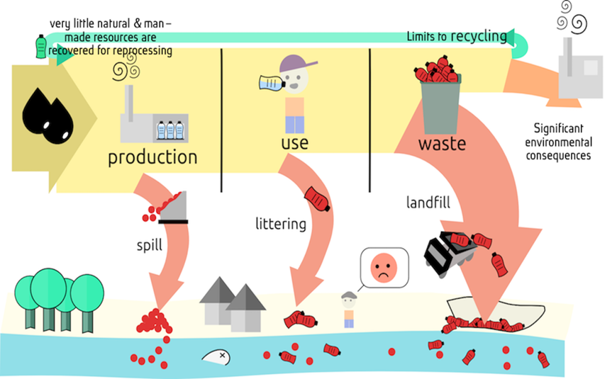
Granice linearnog modela
Prisutna je neravnomjerna potrošnja resursa, čiji se glavni dio usmjerava u visokorazvijene zemlje nauštrb onih u razvoju.
2. Postoji ogromna akumulacija različitih vrsta otpada koji se nakon zbrinjavanja ne reciklira.
3. Negativan učinak na okoliš - kao posljedica vađenja i potrošnje sirovina, povećava se potrošnja energije i emisija stakleničkih plinova.
Izvor:https://www.circulareconomyasia.org/circular-economy/

Slide 9
Proizvodnja obuće u linearnom gospodarstvu primjer
Elementi | Karakteristično
Pamuk | Proizvodnja pamuka je uzrok ¼ potrošnje pesticida u svijetu;tozahtijeva velike količine vode i umjetnih gnojiva;tsjeme je tretirano fungicidima i insekticidima i genetski je modificiranih sorti;wkokoš sakuplja pamuk, herbicidi koji uklanjaju lišćesu korišteni, to napravitilakša berba;tmonokulturna priroda proizvodnje pamuka uzrokuje gubitak tla;toovisi o raznim potencijalno opasnim kemikalijama (pranje, izbjeljivanje i drugo).
Koža | Tek 2009. god,proizvodnja kože u Kini doprinijela je gotovodo250 millav tonaodotpadne vode;netretirana voda iz štavionica često sadrži visoke razine teških metala.
Guma | TijekomSvjetski ratII, tamobio jepotreba za alternativnim izvoromod guma; danas gotovo 70% odgumakoristimo je sintetika; sintetička guma se proizvodi iz nafte;to je chrpavacu usporedbi saono prirodnojedan, ali jenižegkvaliteta.
Ljepila | Sve vrste kemijskih ljepila zagađuju zrak;topasni su za zdravlje ljudi i drugih živih bića;astudija provedena među kineskim postolarima otkrila je visoke razine benzena, toluena i drugih otrovnih otapala sadržanih u raznim ljepilima;toksične tvari uzrokuju aplastičnu anemiju, leukemiju i druge bolesti;most organskih otapala su neurotoksična, uzrokujućitakozvani "cipelaproizvođačaparaliza;jau nekim zemljama u razvoju,postolarindustrija zapošljava velik broj djece (17,5 milijuna u Indiji 2005.), pri čemu je zdravstveni rizik za njih visokovaj;tTipično, zadatak djece postolara je staviti potplate, tako da su u izravnom kontaktu s otrovnim tvarima.
Karakteristične značajke glavnih elemenata u proizvodnji cipele, prilagođenehttp://www.lessonsfromnature.org/bg/index.php?option=com_content&view=article&id=104&Itemid=114

Slide 10
Negativni učinci na okoliš
Linearna ekonomija smatra se neodrživim oblikom ekonomskog modela, budući da će dugoročne planetarne granice doseći neodrživu razinu održavanja. Čovječanstvo već doživljava disparitet linearne ekonomije s rastućom oskudicom resursa, povećanim zagađenjem i ranjivošću ljudi i okoliša uzrokovanim tim zagađenjem.
Negativni učinak klimatskih promjena:
Porast prosječne globalne temperature
Šumski požari i suša
Dostupnost svježe vode
Poplave
Porast razine mora
Klimatske promjene nose različite vrste izazova – utječu na različite gospodarske sektore (energetika, poljoprivreda i šumarstvo, građevinarstvo i infrastruktura, turizam itd.) te postavljaju ekološke, socijalne i teritorijalne izazove.

Slide 11
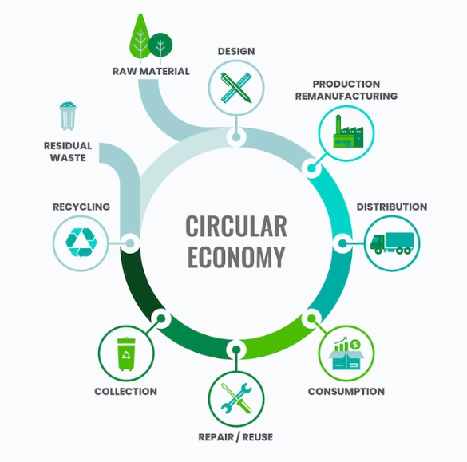
Potreban novi model…
Svim sudionicima tradicionalnog linearnog modela proizvodnje i potrošnje očito je da se kroz njega ne može nastaviti gospodarstvo u budućnosti. U brojnim zemljama već postoje pristupi ponovnom promišljanju i smanjenju potrošnje resursa.
“Sustav koji smo izgradili da bismo zadovoljili naše potrebe odveo nas je na krivi put: ekonomija rasipna materijalnim resursima, okoliš degradiran materijalnim emisijama i životi preopterećeni materijalnim brigama. Iznutra tame ovog položaja pojavljuje se svjetlo nove koncepcije: društva koje se iznova obraća složenom pitanju zadovoljenja potreba; gospodarstvo koje ne degradira okoliš u kojem mora preživjeti”- Tim Jackson
Koncept takvog ekonomskog modela već postoji i odnosi se na kružno gospodarstvo.
kružniEkonomija infografika po freepiku https://www.freepik.com/free-vector/flat-design-circular-economy-infographic_21095200.htm#query=circular%20economy&position=4&from_view=search&track=ais

Slide 12
CE principi za razliku od linearni model
Informacije o biti kružnog gospodarstva i glavnim principima koji njime upravljaju.
Razmatraju se razlike između dva ekonomska modela – linearnog i kružnog te se ukazuje na prednosti prelaska na kružno gospodarstvo.

Slide 13
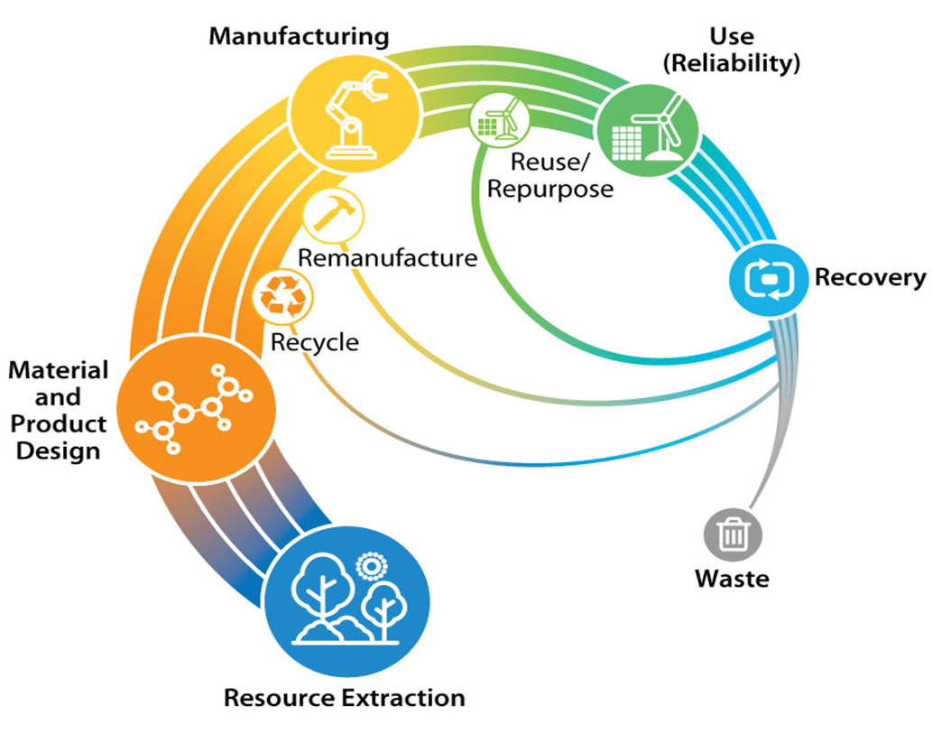
KRUŽNO GOSPODARSTVO
„Kružna industrijska ekonomija upravlja zalihama proizvedene imovine, kao što su infrastruktura, zgrade, vozila, oprema i roba široke potrošnje, kako bi što je moguće dulje održala njihovu vrijednost i korisnost; i zalihe resursa u njihovoj najvećoj čistoći i vrijednosti”
Kružno gospodarstvo ima za cilj dugoročnu otpornost, održivost, dobrobiti za društvo i okoliš te stvaranje poslovnih i gospodarskih prilika. Cilj kružnog gospodarstva je ponovno promišljanje rasta, stavljajući fokus na društvene koristi uz razlikovanje potrošnje ograničenih resursa od gospodarske aktivnosti i sprječavanje otpada i onečišćenja.
Kružna ekonomija (Izvor:NREL)

Slide 14
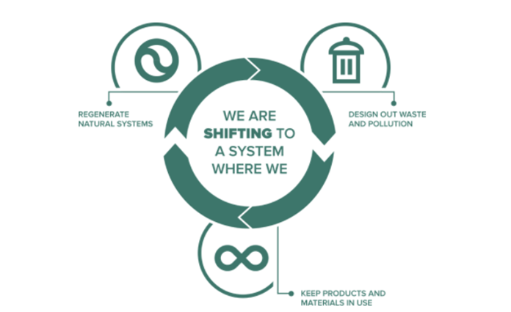
CE principi za razliku od linearnog modela
Gledajući dalje od linearnog industrijskog modela "Uzmi, napravi, koristi, odloži", model kružnog gospodarstva može se opisati kao "Smanji – Ponovno upotrijebi – Recikliraj".
Prijelaz s linearne na kružnu ekonomiju temelji se na tri glavna načela[1]:
•Dizajnirajte otpad i onečišćenje- U kružnom gospodarstvu faza dizajna proizvoda je najvažnija – kružni proizvodi dizajnirani su na takav način da se kasnije mogu ponovno upotrijebiti/oporabiti i da se stvara minimalno ili nimalo otpada
•Držite proizvode i materijale u uporabi- produljenje životnog vijeka proizvoda i mogućnost njihove ponovne uporabe, popravka i ponovne proizvodnje
•Regenerirajte prirodne sustave- mogućnosti za poboljšanje našeg okoliša
CE načela (Izvor [1]:https://planetark.org/)

Slide 15
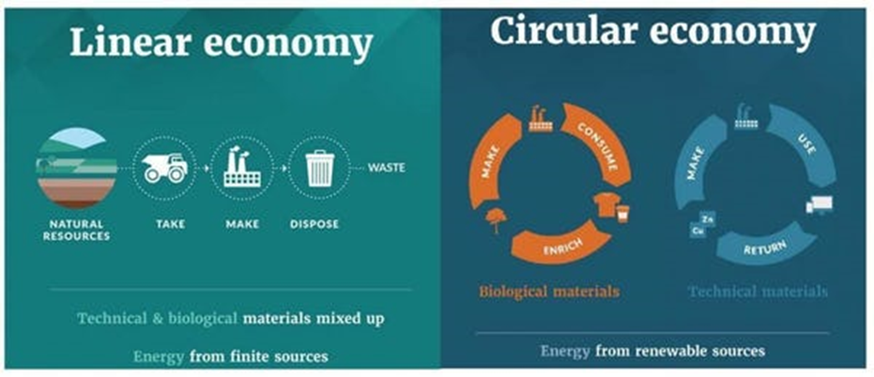
Razlike između linearne i kružne ekonomije
Cirkularna i linearna ekonomija bitno su različite. Za razliku od onoga što se događa u linearnom gospodarstvu, kružno gospodarstvo optimalno koristi sirovine i resurse. To znači da se ti materijali i resursi nastavljaju primjenjivati ​​na način koji stvara najveću ekonomsku vrijednost i najmanju štetu okolišu. Zatvaranje ciklusa sirovina u kružnom gospodarstvu povezano je s različitim načinima stvaranja vrijednosti, primjenom novih poslovnih modela i održivošću.
Izvor: Zaklada Ellen MacArthur

Slide 16
Razlike između linearne i kružne ekonomije
 | Linearna ekonomija | Kružna ekonomija
Ekonomski model | Ekonomija obujma / Završava na prodajnom mjestu | Otvorenog kraja
Vrijednost | Stvara dodanu vrijednost | Održava vrijednost
Gubljenje | Upravljanje otpadom | Sprječavanje stvaranja otpada
Održivost | Briga za vlastite stvari | Briga za okoliš i društvo / Dijeljenje
Porez | Porez na resurse | Porez na rad
Otvaranje radnih mjesta | Poslovi na globalnoj razini vezani uz masovnu proizvodnju | Omogućuje otvaranje lokalnih radnih mjesta i nova radna mjesta
Odgovornost | Slaže se s korisnikom/vlasnikom robe | Proširena odgovornost proizvođača
Poslovni modeli | Usredotočite se na proizvode | Usredotočite se na usluge
Linearna i kružna ekonomija razlikuju se u pogledu načina na koji se stvara vrijednost, u načinu na koji tretiraju otpad i gledaju na održivost, u smislu otvaranja radnih mjesta i odgovornosti te u poslovnim modelima. Glavne razlike prikazane su u tablici:

Slide 17
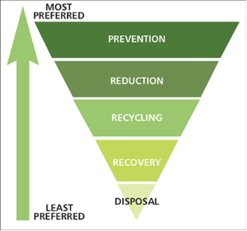
Otpad u kružnom gospodarstvu
Još jedna velika razlika između kružnog i linearnog gospodarstva je način na koji tretiraju otpad. U modelu kružnog gospodarstva sprječavanje stvaranja otpada temeljna je i zajednička vrijednost.
Hijerarhija zahtjeva za otpad je redoslijed prioriteta koji uključuje:
Sprječavanje otpada;
Priprema proizvoda za ponovnu upotrebu;
Recikliranje proizvoda gdje je to moguće;
Korištenje energije;
Zbrinjavanje proizvoda.
Hijerarhija gospodarenja otpadom Izvor: Program Ujedinjenih naroda za okoliš, UNEP (2011.)

Slide 18
Proizvodnja obuće u kružnom gospodarstvu primjer
Glavni elementi | Karakteristike
Eko koža | Proizvodi se bez upotrebe opasnih kemikalija (kroma, bojila); štavljenje se vrši biljnim proizvodima; koža se u potpunosti može zamijeniti konopljom, vunom ili jutom.
Bio-pamuk | Organska proizvodnja pamuka ne koristi sjemenke genetski modificiranih sorti; ne koriste se pesticidi, herbicidi i druge kemikalije i gnojiva; branje je ručno; pamuk se može potpuno zamijeniti bambusom ili jutom.
Konoplja | Vrlo prilagodljiva biljka; raste u različitim klimatskim zonama; nisu potrebni pesticidi i kemikalije; jedan odnajčvršćii većina prozračnih materijala.
Bambus | Jedna od najbrže rastućih biljaka; ima antimikrobna svojstva; nisu potrebne kemikalije i gnojiva.
Reciklirana guma | Od jedne reciklirane automobilske gume proizvodi se 6 pari potplata za cipele.
Prirodna guma | Dobiva se iz smole drveća; proizvodne tehnike čuvaju tropske šume; uklanja potrebu za ogromnim nasadima s monokulturnim nasadima; zamjenjuje toksične procese u proizvodnji sintetičke gume.
Reciklirani PET | Dobiva se recikliranjem plastike (plastične boce); to je zamjena za etilen vinil acetat (EVA).
Kopriva | Bogat tekstilni proizvod; ne bori se za poljoprivredne površine s prehrambenim usjevima; brzo raste bez potrebe za kemikalijama i pesticidima i može se vrlo lako ubrati i pretvoriti u tkaninu.
Svilena buba | Svojom slinom stvara jedinstvenu kukuljicu koja štiti budućeg leptira; tvrda ljuska postupno se prekriva sitnim, ali vrlo čvrstim i izdržljivim svilenim vlaknima; sadrži antibakterijske i antifungalne tvari; industrija može proizvesti 1 t svilenih vlakana godišnje.
Ljepila | Na bazi su vode.
Karakteristike glavnih elemenata u proizvodnji cipela u kružnom gospodarstvu Prilagođenohttp://www.lessonsfromnature.org/bg/index.php?option=com_content&view=article&id=104&Itemid=114

Slide 19
Prednosti kružnog gospodarstva - Ekonomija
Kružna ekonomija donosi ekonomski, ekološke i društvene koristi:
Odvajanje gospodarskog rasta od potrošnje sirovina dovelo bi do učinkovitijeg korištenja resursa;
Implementacijom novih kružnih aktivnosti poduzeća bi povećala promet, a nove vrste aktivnosti vezane uz kružno gospodarstvo dovele bi do otvaranja novih radnih mjesta;
Suradnja između različitih aktera i sektora kružnog gospodarstva rezultirala bi inovativnim i održivim proizvodima i uslugama.
ruke proces puštanja krvi biljka po rawpixel.comu
https://www.freepik.com/free-photo/hands-cupping-plant-business-investment_15669196.htm#query=plant%20hand&position=1&from_view=search&track=ais

Slide 20
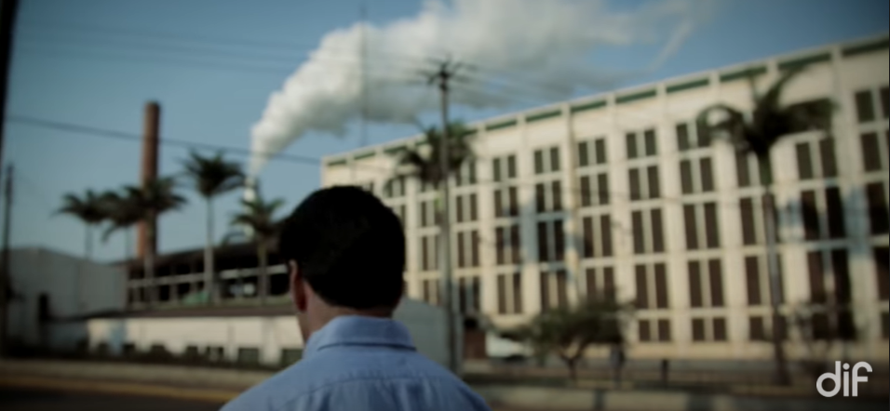
Prednosti kružnog gospodarstva – okoliš
Cirkularna ekonomija donosi ekonomsku,ekološki, i socijalne naknade
Ekološkiprednosti CE-a
Smanjenje emisije stakleničkih plinova zbog smanjenja vađenja i prerade sirovina;
Prakse kružnog gospodarstva kao što je regenerativna poljoprivreda poboljšavaju prirodne ekosustave koji bi doveli do čišćeg tla, vode i zraka, npr.
Video
Izvor: Balbo - UNICA
Izvor: Balbo - UNICA

Slide 21
Prednosti kružnog gospodarstva - društvo
Kružno gospodarstvo donosi ekonomske, ekološke isocijalna davanja
Smanjena nezaposlenost zbog novih radnih mjesta / otvaranje lokalnih radnih mjesta;
Poboljšana kvaliteta života povezana s energetskom učinkovitošću, održivim prometom i infrastrukturom, održivom hranom i smanjenjem onečišćenja;
Učinkovitije korištenje resursa kroz ekonomiju dijeljenja
ekološki učinci po freepik u
https://www.freepik.com/free-vector/environmental-effects-coronavirus-concept_7886905.htm#query=polution%20city%20before%20and%20after&position=4&from_view=search&track=ais

Slide 22
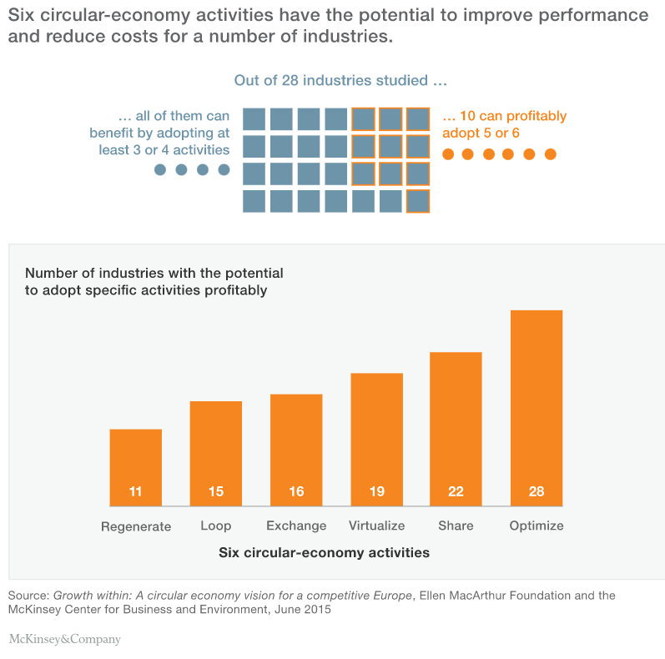
Prednosti kružnog gospodarstva za poslovanje
U 2015. godini, zajedničko istraživanje Zaklade Ellen MacArthur I Mc Kinsey centra za poslovanje i okoliš, pokazalo je da većina poduzeća diljem Europe može poboljšati svoje financijske rezultate usvajanjem aktivnosti kružnog gospodarstva. Studija je provedena među 28 industrija u odnosu na 6 aktivnosti kružnog gospodarstva:

Slide 23
CE indikatori
Indikatori za kružno gospodarstvo kao i pokazatelj materijalne kružnosti.

Slide 24
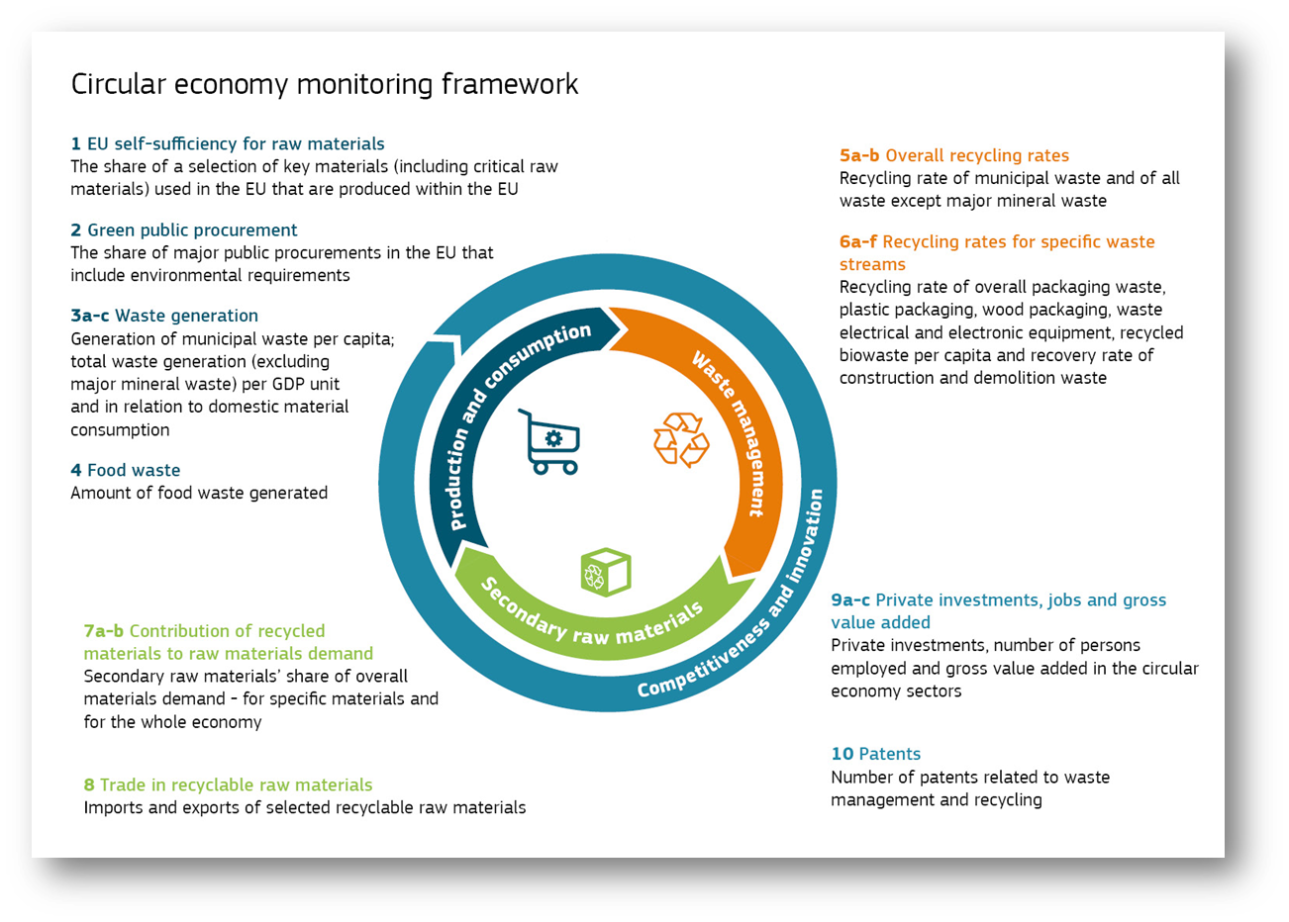
CE okvir za praćenje
Kako bi pratila ključne trendove prijelaza na kružno gospodarstvo, Europska komisija uspostavila je okvir za praćenje koji se sastoji od 10 indikatora grupiranih u 4 kategorije. Popis pokazatelja koristi dostupne podatke Eurostata, JRC-a, DG GROW i Europskog patentnog ureda.

Slide 25
CE indikatori (1)
br | Indikator | Važnost | EU poluge (primjeri)
Proizvodnja i potrošnja
1 | Samodostatnost sirovina za proizvodnju u EU | Kružno gospodarstvo trebalo bi pomoći u rješavanju rizika povezanih s opskrbom sirovinama, posebice kritičnim sirovinama. | Inicijativa za sirovine; Plan učinkovitosti resursa
2 | Zelena javna nabava (kao indikator za aspekte financiranja) | Javna nabava zauzima velik udio u potrošnji i može potaknuti kružno gospodarstvo. | Strategija javne nabave; sheme potpore i kriteriji dobrovoljne zelene javne nabave
3 | Stvaranje otpada (kao indikator za aspekte potrošnje) | U kružnom gospodarstvu, stvaranje otpada je minimalizirano. | Okvirna direktiva o otpadu; direktive o specifičnim tokovima otpada; Strategija za plastiku
4 | Otpad hrane | Odlaganje hrane negativno utječe na okoliš, klimu i gospodarstvo. | Opća uredba o zakonu o hrani; Okvirna direktiva o otpadu; razne inicijative (kao što je Platforma EU-a o gubitku hrane i rasipanju hrane)
Upravljanje otpadom
5 | Stope recikliranja (udio otpada koji se reciklira) | Povećanje stope recikliranja dio je prijelaza na kružno gospodarstvo. | Okvirna direktiva o otpadu
6 | Specifični tokovi otpada (ambalažni otpad, biootpad, e-otpad, itd.) | Odražava napredak u recikliranju najvažnijih tokova otpada. | Okvirna direktiva o otpadu; Direktiva o odlagalištima otpada; direktive o specifičnim tokovima otpada.

Slide 26
(nastavak)
Sekundarne sirovine
7 | Doprinos recikliranih materijala potražnji za sirovinama | U kružnom gospodarstvu reciklirani materijali redovito se koriste za proizvodnju novih proizvoda. | Okvirna direktiva o otpadu;Ekološki dizajnDirektiva; EU Ecolabel; Uredba REACH; Strategija za plastiku; standardi kvalitete sekundarnih sirovina.
8 | Trgovina sirovinama koje se mogu reciklirati između država članica EU i s ostatkom svijeta | Trgovina sirovinama koje je moguće reciklirati odražava važnost unutarnjeg tržišta i globalnog sudjelovanja u kružnom gospodarstvu. | Politika unutarnjeg tržišta; Uredba o pošiljkama otpada; trgovinska politika.
Konkurentnost i inovativnost
9 | Privatne investicije, radna mjesta i bruto dodana vrijednost | Odražava doprinos kružnog gospodarstva stvaranju radnih mjesta i rastu. | Plan ulaganja za Europu; Strukturni i investicijski fondovi; InnovFinprogram; Platforma za financijsku potporu kružnom gospodarstvu; Strategija održivog financiranja; Inicijativa za zelena radna mjesta; Nova europska agenda vještina; politika unutarnjeg tržišta
10 | Patenti vezani uz recikliranje i sekundarne sirovine kao zamjena za inovacije | Inovativne tehnologije kružnog gospodarstva povećavaju globalnu konkurentnost EU-a. | Obzor Europa

Slide 27
CE indikatori (2)
Dok prethodni slajd predstavlja CE indikatore koji dolaze iz Okvira za praćenje kružnog gospodarstva, na sljedećem slajdu predstavljamo još jedan skup pokazatelja, ponovno EC – DGOkoliš i akcijski plan za ekološke inovacije.
Postoje 3 glavne kategorije:
Održivo upravljanje resursima
Društveno ponašanje
Poslovne operacije
Podaci dolaze uglavnom iz Eurostata, ali i iz Deloittea, Ecopreneura, EEA, Flash Eurobarometra 441, Community Innovation Survey 2014. i EU Ecolabela.

Slide 28
CE indikatori (3)
Skupina | Indikatori
Održivo upravljanje resursima —mjerenje učinka transformacije na CE u smislu potražnje resursa i pritiska na okoliš | Otisak materijala Produktivnost resursa država članica Trendovi u sektoru popravaka Proširena odgovornost proizvođača Trendovi na tržištu recikliranja
Društveno ponašanje- mjeriti svijest i uključenost građana u kružno gospodarstvo | Građani koji su odabrali alternative kupnji novih proizvoda Pokrivenost teme GO u medijima Promet popravkom računala i predmeta za osobnu uporabu NP poduzeća i zaposlenika u popravku
Poslovne operacije— pokazatelji koji se odnose na poslovne modele za kružno gospodarstvo, ponovnu upotrebu, ponovnu proizvodnju, recikliranje Pokazatelji | Poteškoće u provedbi aktivnosti kružnog gospodarstva s kojima se suočavaju poduzeća Izvori financiranja aktivnosti GV-a; Dostupnost informacija o pristupu financiranju za GO aktivnosti; Udio poduzeća koja olakšavaju recikliranje proizvoda nakon uporabe; Poduzeća koja produžuju vijek trajanja proizvoda trajnijim proizvodima; Poduzeća koja recikliraju otpad, vodu ili materijale za vlastitu upotrebu ili prodaju; Broj proizvoda ili usluga s ekološkom oznakom
Izvor:https://ec.europa.eu/environment/ecoap/indicators/circular-economy-indicators_en

Slide 29
Indikator cirkularnosti materijala (MCI)
Moguće vrijednosti indikatora kružnosti materijala su od 0 do 1:
MCI = 1:Kako bi se dobila ocjena 1, sve korištene sirovine trebaju potjecati od recikliranih komponenti ili recikliranih materijala bez ikakvih gubitaka tijekom recikliranja
MCI = 0,1:Proizvod s ocjenom 0,1 ima potpuno linearne tokove materijala u kojima sve sirovine potječu od neobrađenog materijala i ne koriste se ponovno ili recikliraju kao otpad. Da bi se postigla vrijednost ispod 0,1, proizvod bi trebao imati kraći životni ciklus ili manji intenzitet uporabe od prosječnog industrijskog proizvoda.
MCI> 0,1:Za proizvod s potpuno linearnim tokovima materijala, ali s većom koristi od prosječnog industrijskog proizvoda, bit će MCI> 0,1.
Materijalna cirkularnost izraz je kompatibilnosti proizvoda s načelima kružnog gospodarstva. Indikator cirkularnosti materijala (MCI) otkriva stupanj cirkularnosti protoka materijala na ljestvici od 0 do 1.
Rezultati pokazuju da što je veća vrijednost, to je proizvod više "kružan".

Slide 30
CE politike i zakonodavni okvir
Pravni okvir u području kružnog gospodarstva u Europi.
Daje pregled potencijalnih instrumenata politike koji utječu na cirkularnost proizvoda tijekom životnog ciklusa proizvoda.

Slide 31
CE politike i zakonodavni okvir
Uspješan prijelaz na kružno gospodarstvo zahtijeva usvajanje i provedbu novih mjera i radnji s fokusom na učinkovito korištenje prirodnih resursa i produljenje životnog vijeka proizvoda uz pažljivo razmatranje svake faze lanca proizvoda – od vađenja sirovina, planiranja i dizajna. proizvoda, od proizvodnje do potrošnje i gospodarenje otpadom.
U ožujku 2020. Europska komisija usvojila je Novi akcijski plan za kružno gospodarstvo – Nova europska agenda za održivi rast i jedan od glavnih blokova Europskog zelenog dogovora. Novi akcijski plan najavljuje inicijative duž cijelog životnog ciklusa proizvoda kao što su dizajn proizvoda, procesi kružnog gospodarstva, održiva potrošnja i otpad. Usredotočen je na sektore koji zahtijevaju resurse i imaju veliki potencijal za cirkularnost, kao što su elektronika i ICT, baterije i vozila, ambalaža, plastika, tekstil, građevinarstvo i hrana.

Slide 32
(nastavak)
Dokument uvodi zakonodavne i nezakonodavne mjere usmjerene na područja u kojima djelovanje na razini EU-a može donijeti stvarnu dodanu vrijednost. Neke od mjera su:
Učiniti održive proizvode normom u EU;
Osnažiti potrošače i javne kupce;
Osigurati manje otpada;
Neka cirkularnost radi za ljude, regije i gradove;
Vodite napore na kružnom gospodarstvu na globalnoj razini.
Izvor:https://op.europa.eu/

Slide 33
EU i kružno gospodarstvo
Rezolucija EP-a od 10. veljače 2021. o novom akcijskom planu za kružno gospodarstvo, EP je pozvao na dodatne mjere za postizanje ekološke održivosti i ugljične neutralnosti do 2050. Neke od dodatnih preporuka odnose se na:
pooštravanje zahtjeva za recikliranje;
obvezujući ciljevi o “ekološkom otisku” materijala;
podrška EU Ecolabel-u kao mjerilu za stabilnost okoliša;
jačanje uloge zelenih javnih natječaja;
integracija načela CE-a u nacionalne planove oporavka država članica.
„EU Ecolabel je oznaka ekološke izvrsnosti koja se dodjeljuje proizvodima i uslugama koji zadovoljavaju visoke ekološke standarde tijekom svog životnog ciklusa: od vađenja sirovina, do proizvodnje, distribucije i odlaganja. EU Ecolabel promiče kružno gospodarstvo potičući proizvođače da generiraju manje otpada i CO2 tijekom procesa proizvodnje. Kriteriji EU Ecolabel također potiču tvrtke da razvijaju proizvode koji su izdržljivi, laki za popravak i recikliranje”.
Izvor: Europska komisija

Slide 34
Nacionalna CE politika, strategije, Planovi i mjere
Njemačka
Cipar
Hrvatska
Austrija
Irska
Rumunjska
Grčka
Bugarska
Portugal
ekologija crta ikona krugoblikovatipo anya_leni u
https://www.freepik.com/premium-vector/ecology-line-icon-circle-design-vector-illustration-green-power-environment-objects_19679860.htm#query=environmental%20icns&position=18&from_view=search&track=ais

Slide 35
9. PORTUGAL
Akcijski plan za kružno gospodarstvo (PAEC), 2017 | https://eco.nomia.pt/contents/ficheiros/paec-pt.pdf
Rezolucija Vijeća ministara br. º 108/2019 od 2. srpnja | Promiče Akcijski plan za kružno gospodarstvo u Portugalu koji je odobren Rezolucijom Vijeća ministara br. º 190-A/2017, od 11. prosinca.
Uredba-zakon br. 86-C/2016 od 29. prosinca | Osniva Fond za inovacije, tehnologiju i kružno gospodarstvo, a Pravilnikom br. 258/ 2017 odobren je Pravilnik o upravljanju ovim Fondom.
Ugljična neutralnost plana (RNC2050) | Definira put do ugljične neutralnosti u Portugalu, uspostavlja glavne smjernice i utvrđuje troškovno učinkovite opcije za postizanje tog cilja u različitim scenarijima društveno-ekonomskog razvoja.
Nacionalna strategija zelene nabave | Analizira integraciju kriterija u javnoj nabavi, promičući cirkularnost resursa na popisu prioritetnih dobara i usluga utvrđenih u Nacionalnoj strategiji zelene javne nabave (ENCPE 2020).
Nacionalni plan gospodarenja otpadom (PNGR 2020.) | Cilj je promicati prevenciju i gospodarenje otpadom integriranim u životni ciklus proizvoda, usredotočeno na kružno gospodarstvo i osiguranje veće učinkovitosti u korištenju prirodnih resursa, a temelji se na dva strateška cilja.
Pravilnik br. 241-B/2019 od 31. srpnja | Odobrava PERSU 2020+, što je prilagodba mjerama definiranim u Strateškom planu za urbani otpad (PERSU 2020).
Rezolucija Vijeća ministara br. 141/2018, od 26. listopada | Promiče održivije korištenje resursa u javnoj upravi smanjenjem potrošnje papira i plastičnih proizvoda.
Obavijest broj 2436/2018 od 21.02 | Predstavlja program “DURe – Repensar os plásticos na economia” (Promišljanje plastike u gospodarstvu), kako bi pokrenuo novi pristup plastici u gospodarstvu.
Zakon br. 77/2019 od 2. rujna | Promiče okvir alternativa upotrebi ultra-lakih plastičnih vrećica na prodajnim mjestima za kruh, voće i povrće.
Zakon br. 76/2019 od 2. rujna | Utvrđuje neuporabu i nedostupnost plastičnog posuđa za jednokratnu uporabu u djelatnostima sektora restorana i/ili pića te u maloprodaji.
Pravilnik br. 202/2019 od 3. srpnja | Definira uvjete i kriterije koji se primjenjuju na pilot projekt koji se usvaja u okviru sustava poticanja potrošača za povrat plastične ambalaže za piće za jednokratnu upotrebu.
Zakon br. 69/2018 od 26. prosinca | Ovaj zakon uvodi sustav za poticanje povrata plastične ambalaže za piće za jednokratnu upotrebu i pohranu ambalaže za piće od plastike, stakla, željeznih metala i aluminija, mijenjajući Uredbu-zakon br. 152-D/2017 od 11. prosinca.

Slide 36
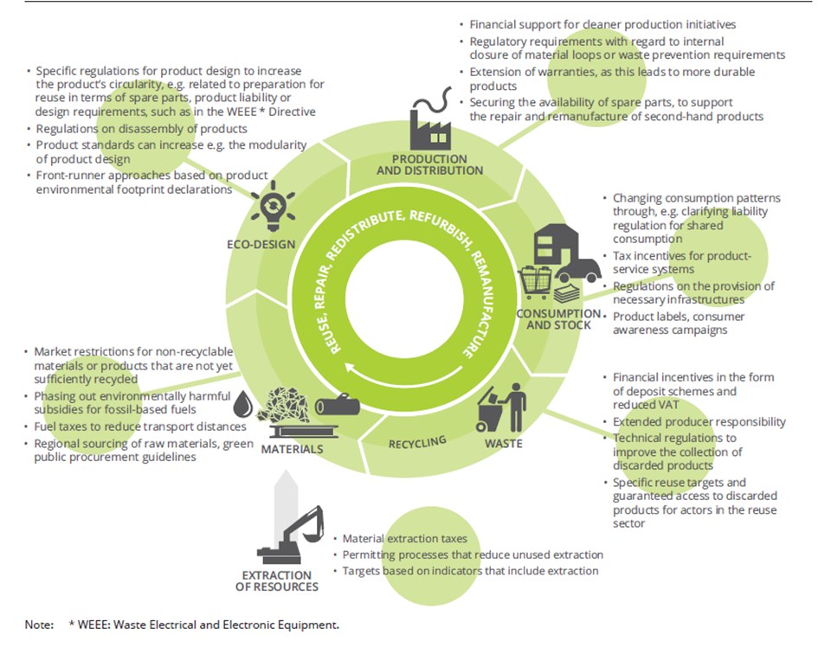
Potencijalni instrumenti politike koji utječu na cirkularnost proizvoda
„Racionalizacija mjera politike značajan je izazov, ne samo zato što su različiti akteri politike odgovorni za različite faze u životnom ciklusu proizvoda, već i zato što je teško predvidjeti sve moguće učinke politike prije nego što se ona provede. Ovo naglašava potrebu za korištenjem okvira sustavnog praćenja koji omogućuje identifikaciju sustavnih učinaka djelovanja politike i odgovarajuće prilagodbe.”
Izvor:https://circulareconomy.europa.eu/platform/sites/default/files/circular_by_design_-_products_in_the_circular_economy.pdf

Slide 37
Procjena
Zadatak
Izradite slučaj na jednoj stranici za tvrtku koja koristi model linearne ekonomije.
Imajte na umu sljedeća pitanja:
Koji su negativni učinci ovog poslovnog slučaja na okoliš?
Što biste predložili da se promijeni ovaj poslovni model kako bi se smanjila potrošnja resursa ili negativan utjecaj na okoliš?

Slide 38
Dodatna literatura
Linearni model proizvodnje i potrošnje
Knjige, radovi, vodiči, teze, ostalo
Materijalna zabrinutost: Onečišćenje, profit i kvaliteta života (1996.): Jackson, Tim. Routledge Publishing
Planirano zastarijevanje: Istraživanje problema, Briefing, svibanj 2016.,https://www.europarl.europa.eu/RegData/etudes/BRIE/2016/581999/EPRS_BRI%282016%29581999_EN.pdf
Web stranice i platforme
Web stranica Europske komisije o prilagodbi klimatskim promjenama, kako će to utjecati na nas? Dostupno u:https://ec.europa.eu/clima/policies/adaptation/how_en
CE projekti
http://www.lessonsfromnature.org/

Slide 39
CE principi za razliku od linearnog modela
Knjige, radovi, vodiči, teze, ostalo
Walter R.Stahel, Routledge & CRC Press, 2019., Kružna ekonomija: korisnički vodič
Izvješće EEA br. 6/2017 Circular by design Proizvodi u kružnom gospodarstvu REUSE, REPAIR, EDISTRIBUTE, REFURBISH, REMANUFACTURE, ISSN 1977-8449, dostupno na:https://circulareconomy.europa.eu/platform/sites/default/files/circular_by_design_-_products_in_the_circular_economy.pdf
Web stranice i platforme
Koncept kružne ekonomije, Zaklada Ellen McArthur. Dostupno u:https://www.ellenmacarthurfoundation.org/circular-economy/concept
Učinci kružnog gospodarstva na radna mjesta. Dostupno u:https://www.iisd.org/system/files/2020-12/circular-economy-jobs.pdf
https://kenniskaarten.hetgroenebrein.nl/en/
Video zapisi
Je li ovo budućnost globalnih prehrambenih sustava? Dostupno u:https://www.youtube.com/watch?v=G-pr0cYzuDQ

Slide 40
CE indikatori
Web stranice i platforme
Eurostatov okvir za praćenje kružnog gospodarstva. Dostupno u:https://ec.europa.eu/eurostat/web/circular-economy/indicators/monitoring-framework
Podaci Eurostata o pokazateljima kružnog gospodarstva. Dostupno u:https://ec.europa.eu/eurostat/web/circular-economy/indicators
Indikatori kružnog gospodarstva, Europska komisija, dostupno na:https://ec.europa.eu/environment/ecoap/indicators/circular-economy-indicators_en
Indikator cirkularnosti materijala, Zaklada Ellen MacArthur, dostupno na:https://ellenmacarthurfoundation.org/material-circularity-indicator

Slide 41
CE politike i zakonodavni okvir
Knjige, radovi, vodiči, teze, ostalo
Novi akcijski plan kružnog gospodarstva za čišću i konkurentniju Europu (2020.). Dostupno u:https://eur-lex.europa.eu/legal-content/EN/TXT/?qid=1583933814386&uri=COM:2020:98:FIN
Rezolucija Europskog parlamenta o novom planu kružnog gospodarstva (2020/2077 (INI)), dostupno na:https://www.europarl.europa.eu/doceo/document/TA-9-2021-0040_EN.html
Circular by design – Proizvodi u kružnom gospodarstvu, EEA Izvješće IN 6/2017, Dostupno na:https://circulareconomy.europa.eu/platform/sites/default/files/circular_by_design_-_products_in_the_circular_economy.pdf
Više od manje – učinkovitost resursa materijala u Europi, EEA izvješće IN 10/2016, dostupno na:http://www.sepa.gov.rs/download/publikacije/MoreFromLess_MaterialResourceEfficiencyEurope.pdf
Web stranice i platforme
EU Ecolabel, dostupno na:https://ec.europa.eu/environment/ecolabel/

Slide 42
Kružno gospodarstvo i njegova načela
Hvala
vam!
kružniEkonomija infografika po freepiku https://www.freepik.com/free-vector/flat-design-circular-economy-infographic_21095200.htm#query=circular%20economy&position=4&from_view=search&track=ais

